Slide 1
Từ ngữ nào phù hợp khi nói về Bác Hồ?
thương dân
yêu nước
vô tâm
lười biếng
tài ba
vĩ đại

Slide 2
Bài 24:
CHIẾC RỄ ĐA TRÒN
LUYỆN TẬP
Trang 107

Slide 3
Sắp xếp các từ dưới đây vào hai nhóm thích hợp.
1
yêu thương
kính yêu
chăm lo
nhớ ơn
kính trọng
quan tâm
Nhóm 1: Từ chỉ tình cảm của Bác Hồ với thiếu nhi
Nhóm 2: Từ chỉ tình cảm của thiếu nhi với Bác Hồ

Slide 4
Sắp xếp các từ dưới đây vào hai nhóm thích hợp.
1
yêu thương
kính yêu
chăm lo
kính trọng
nhớ ơn
quan tâm
Tình cảm của Bác Hồ với thiếu nhi | Tình cảm của thiếu nhi với Bác Hồ
yêu thương
kính yêu
chăm lo
nhớ ơn
quan tâm
kính trọng

Slide 5
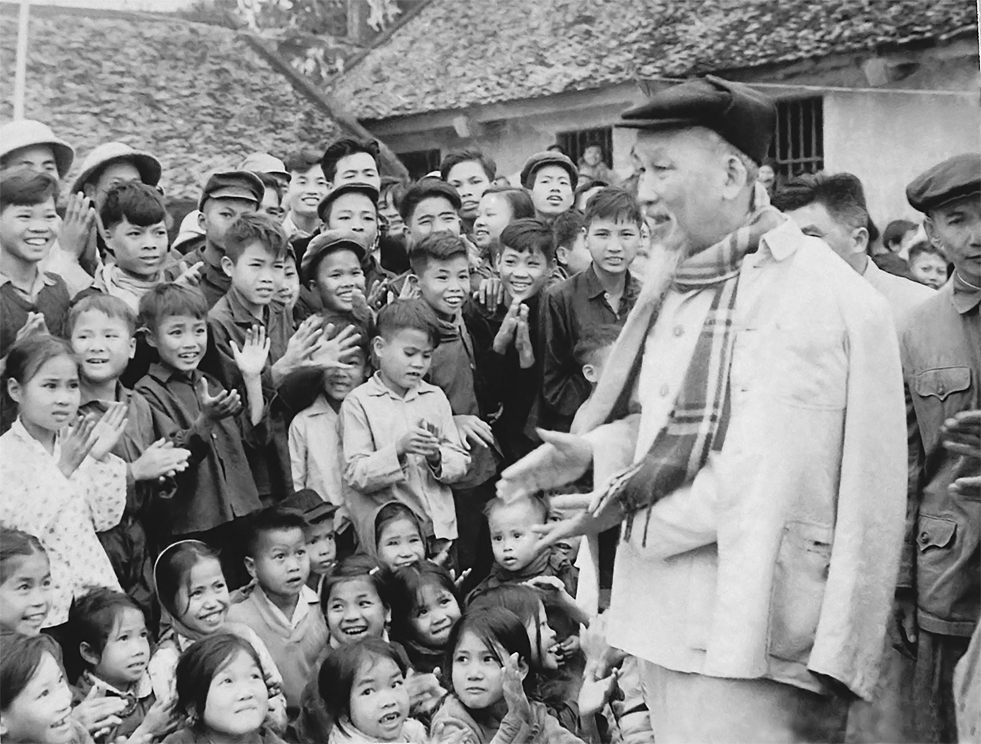

Slide 6
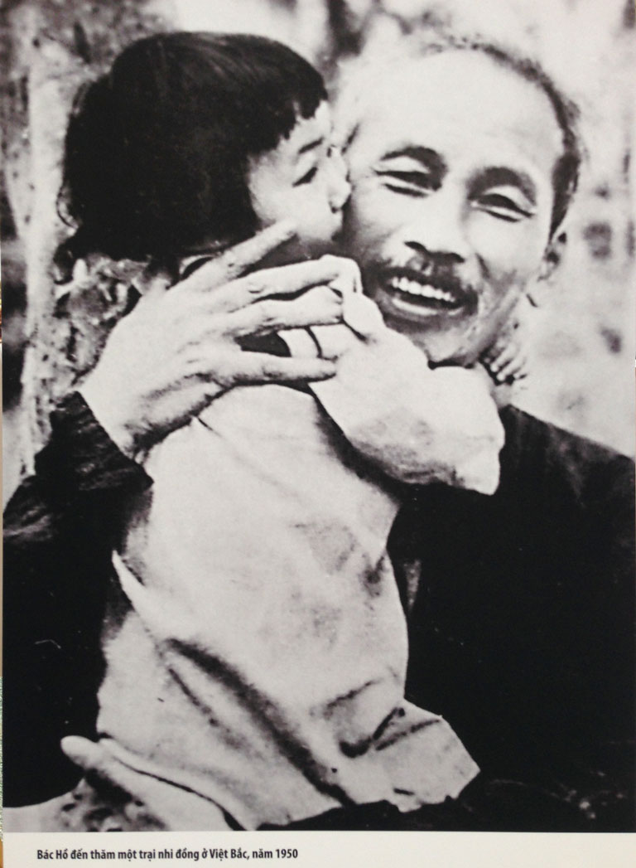

Slide 7
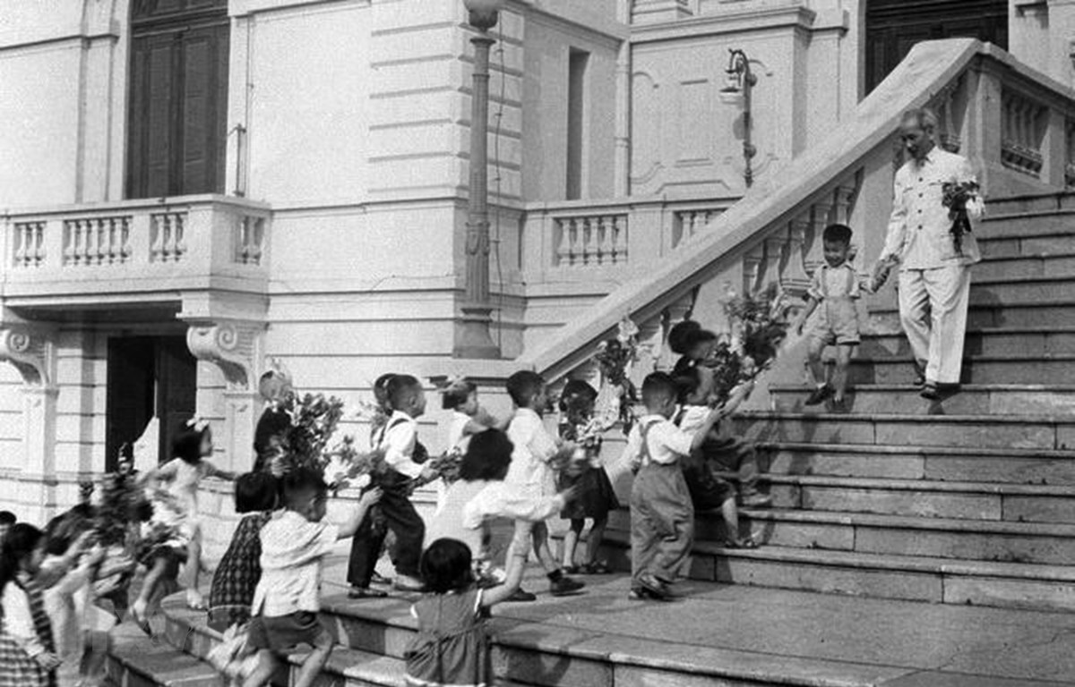

Slide 8
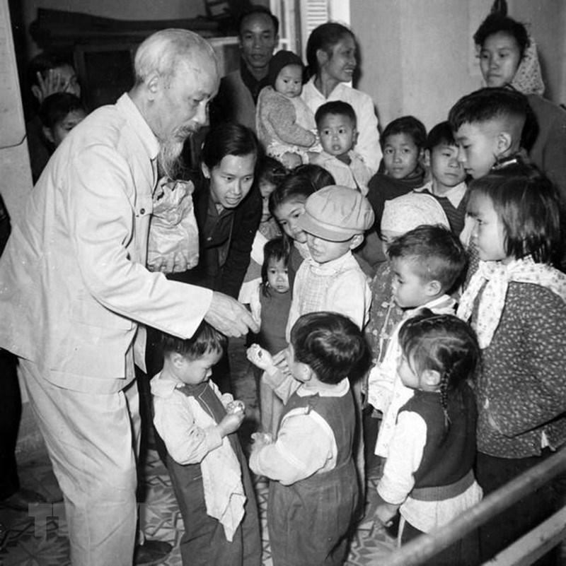

Slide 9
Chọn từ phù hợp để hoàn thiện câu.
2
anh dũng
thân thiện
cần cù
a. Người dân Việt Nam lao động rất (………).
b. Các chú bộ đội chiến đấu (…..…….) để bảo vệ Tổ quốc.
c. Người Việt Nam luôn (………..) với du khách nước ngoài.
Notes:
Click vào ô màu xanh để ra kết quả

Slide 10
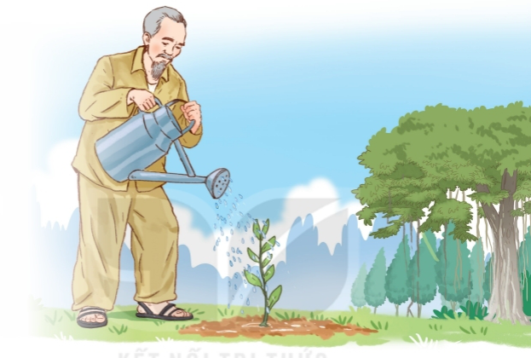
Quan sát tranh:
3
a. Đặt tên cho bức tranh.
b. Nói một câu về Bác Hồ.
Notes:
Click vào ô trắng, hỏi HS

Slide 11
Dặn dò

